Slide 1
Самые необыкновенные места мира
Плитвицкие озёра
Парк Кёкенхоф
О. Боракай
О. Пангонг Цо
В. Малтнома-Фолс
Юньнань
Скантанфели
Риомаждоре

Slide 2
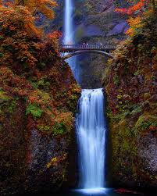
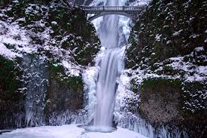
В. Малтнома-Фолс
Водопад Малтнома- Фолс находится в штате Орегон в США. Малтнома- Фолс это один из самых высоких водопадов в мире, это второй по высоте водопад В Америке. Водопад разделен на верхний 620 футов и нижний каскад 69 футов. Удивительно красивый вид открывается с моста у водопада, построенный в 1914 году.

Slide 3
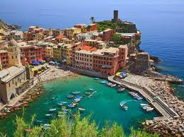
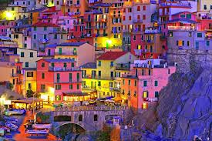
Риомаджоре
Коммуна в Чинкве-Терре, ближайший населённый пункт национального парка от Специи.
Население — 1736 человек .
Туристы, посещающие Чинкве-Терре, в основном начинают с посещения Риомаджоре. С соседней деревней Манарола коммуну соединяет живописная Дорога любви.

Slide 4
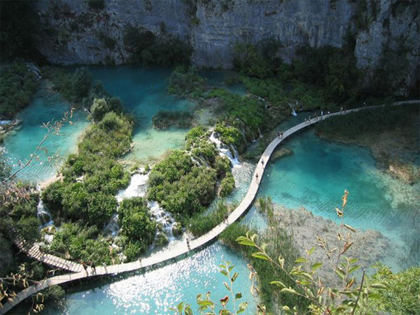
Плитвицкие озёра
Национальный парк в Хорватии, расположенный в центральной части страны. Воды реки Корана, текущие сквозь известняк, за тысячи лет нанесли барьеры травертина, образовав естественные плотины, которые в свою очередь создали ряд живописных озер, водопадов и пещер.

Slide 5
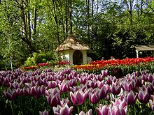
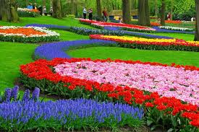
Парк Кёкенхоф
Всемирно известный королевский парк цветов в Нидерландах. Также известен под названием Сад Европы. Расположен почти на самом побережье между Амстердамом и Гаагой в небольшом городке Лиссе, при подъезде к которому повсюду можно видеть указатели маршрута на Кёкенхоф. Сад Кёкенхоф, расположенный на 32 гектарах земли, знаменит на все Нидерланды своими цветами и большими тюльпановыми полянами. В парке посажено 4,5 миллиона тюльпанов 100 различных разновидностей.

Slide 6
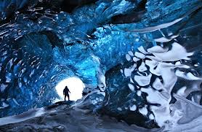
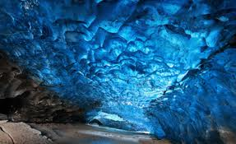
Скафтанфели
Это природное чудо, образованное льдами, горами, песком и водой. Великолепие этого места - в его немалых размерах и невероятных ледниковых явлениях.
География парка, который расположился в долинах у ледника Ватнаёкюдль,позволяет взглянуть на процессы, происходящие в живом, дышащем леднике: здесь можно прогуляться по еще формирующимся моренам, своими глазами увидеть как ледник пашет скалы, и взглянуть наледниковые расщелины и котловинные озера.

Slide 7
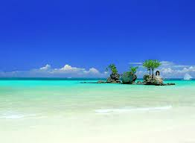
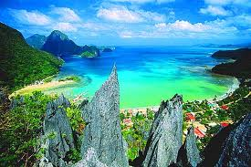
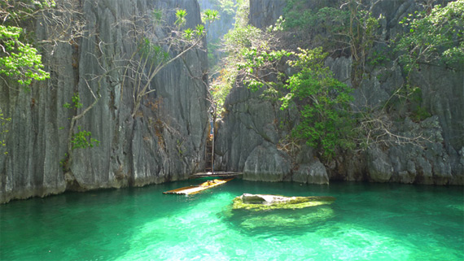
О. Боракай

Slide 8
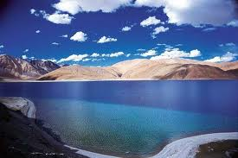
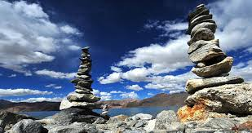
Озеро Пангонг Цо

Slide 9
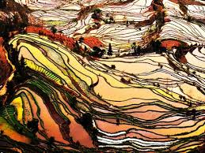
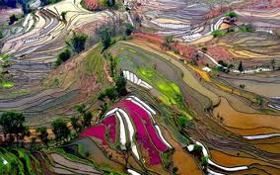
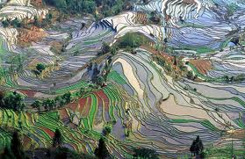
Юньнань

